Slide 1
ESCUELA CATÓLICA:
UNA ESCUELA
EN EVANGELIZACIÓN
Oscar A. Pérez Sayago

Slide 2
UNA ESCUELA EN EVANGELIZACIÓN
1. IDENTIDAD DE LA ESCUELA CATÓLICA
UNA ESCUELA EN EVANGELIZACIÓN
EVANGELIZACIÓN IMPLÍCITA
EVANGELIZACIÓN EXPLÍCITA
LA FORMACIÓN INTEGRAL
EVANGELIZACIÓN DEL CURRÍCULO
ACTIVIDADES EXTRACURRICULARES
LA PASTORAL EDUCATIVA

Slide 3
UNA ESCUELA EN EVANGELIZACIÓN
2. LA PERSPECTIVA DE LA FORMACIÓN INTEGRAL
Una formación integral es aquella
que desarrolla de la mejor manera
posible todas y cada una de las
dimensiones de la persona.
Entrar en el proceso de evangeli- zar la escuela supone contemplar al estudiante como un sujeto pleno de dimensiones.

Slide 4

UNA ESCUELA EN EVANGELIZACIÓN
2. LA PERSPECTIVA DE LA FORMACIÓN INTEGRAL
DIMENSIÓN | ÁMBITO ESPECÍFICO | INTENCIONALIDAD EDUCATIVA DESDE EL PROYECTO CRISTIANO | CLAVES PEDAGÓGICAS Y DIDÁCTICAS | APLICACIÓN AL ÁMBITO CURRICULAR Y EXTRACURRICULAR
RACIONAL | Razonamiento lógico. | Búsqueda sincera de la verdad. Más ra-cionalidad que demostrabilidad. Los lí-mites de la razón para dar cuenta de la experiencia humana. | Partir de la pregunta, establecimiento del proceso de investigación y rigor in- telectual. | Áreas de Ciencias, Ética, filosofía y matemáticas.
CORPORAL | Relación con el propio cuerpo y con la vida | El cuidado del propio cuerpo como so- porte básico del proyecto de vida, no como un fin en sí mismo. El valor de losplaceres corporales y el tacto. | El objetivo no es la competitividad, sino la aceptación y el mejor desarrollo posible. | Educación física, deportes en gene- ral, psicomotricidad, expresión cor- poral.

Slide 5
UNA ESCUELA EN EVANGELIZACIÓN
2. LA PERSPECTIVA DE LA FORMACIÓN INTEGRAL
DIMENSIÓN | ÁMBITO ESPECÍFICO | INTENCIONALIDAD EDUCATIVA DESDE EL PROYECTO CRISTIANO | CLAVES PEDAGÓGICAS Y DIDÁCTICAS | APLICACIÓN AL ÁMBITO CURRICULAR Y EXTRACURRICULAR
ÉTICA | El bien, el mal, los valores y las virtudes, la concien-cia moral. | Una escala de valores basada en la dig-nidad de la persona y en el amor como donación. | Educar es un contexto de coherencia ética. Solución de conflictos. Metodo- logía de análisis de casos. Aplicación del principio de subsidiariedad. | Planteamiento y práctica de la con- vivencia. Acción tutorial. Campañas. Educación social. Ética y filosofía.
ESTÉTICA | El gozo de la belleza. | La belleza como trascendencia. Similitud fenomenológica de la expe- riencia estética con la experiencia reli- giosa. | Educar en un contexto de belleza. Pro-poner objetos de belleza para provo- car la experiencia estética. | Áreas artísticas. Opción por unas extracurriculares, del ámbito esté- tico.
 |  | El arte, modo privilegiado de expresión de la experiencia religiosa.
RELACIONAL | Reconocimiento del otro y encuentro. | Llegar a contemplar el (rostro)del otro.Apertura a los otros distintos, espe- cialmente a los excluidos. | Aprendizaje cooperativo. Intercambios con contextos socioculturales diversos | Actividades de tutoría. VoluntariadoDidácticas cooperativas en las áreas

Slide 6
UNA ESCUELA EN EVANGELIZACIÓN
2. LA PERSPECTIVA DE LA FORMACIÓN INTEGRAL
DIMENSIÓN | ÁMBITO ESPECÍFICO | INTENCIONALIDAD EDUCATIVA DESDE EL PROYECTO CRISTIANO | CLAVES PEDAGÓGICAS Y DIDÁCTICAS | APLICACIÓN AL ÁMBITO CURRICULAR Y EXTRACURRICULAR
COMUNICATIVA | Silencio, escucha y pala- bra en busca de diálogo. | El valor de la palabra. Coherencia del ser-hacer-decir. Autenticidad. | La escuela como una sociedad civil: debates, decisiones, participación. | Áreas curriculares del ámbito comu-nicativo. Organización de la convi- vencia.
CREATIVA | Aportación de una nove- dad que satisface necesi- dades materiales o espiri- tuales. | La persona como ser creador, imagen del Dios creador. Cuidado y desarrollo de la creación, poniendo como centro la vida en todas sus manifestaciones. | Metodologías de construcción del aprendizaje por parte del alumno. | Todas las áreas y ámbitos. La creati- vidad no solo artística, sino ética, científica, filosófica, etc.
AFECTIVA | Emociones, pasiones y sentimientos como afec- tos básicos del yo. | La afectividad como lugar donde se de-ben arraigar los elementos claves de la vida. La experiencia de la fe como experiencia afectiva (el corazón). | Educación de la inteligencia emocional. | Tutoría. Solución de conflictos, con- vivencia, transversal.
El Papa y la educación

Slide 7
UNA ESCUELA EN EVANGELIZACIÓN
2. LA PERSPECTIVA DE LA FORMACIÓN INTEGRAL
DIMENSIÓN | ÁMBITO ESPECÍFICO | INTENCIONALIDAD EDUCATIVA DESDE EL PROYECTO CRISTIANO | CLAVES PEDAGÓGICAS Y DIDÁCTICAS | APLICACIÓN AL ÁMBITO CURRICULAR Y EXTRACURRICULAR
INTRAPERSONAL | Silencio interior. Conoci-miento de sí mismo. Diálogo interior. Constru-cción del yo. | El espacio interior, santuario de la per- sona. La intimidad, lugar de encuentro consigo mismo y lugar de la oración. Laconciencia y el proyecto personal de vida. | Pedagogía del silencio. Educación de la interioridad. | Tutoría. Enseñanza Religiosa Escolar
ESPIRITUAL | Experiencias de trascen- dencia y sentido de la vi- da. | De la trascendencia a la posibilidad de la experiencia del encuentro con Dios, que dice “Tu eres mi amado”. | Despertar la pregunta a partir de situaciones reales de la vida. | Enseñanza Religiosa Escolar.

Slide 8
UNA ESCUELA EN EVANGELIZACIÓN
2. LA EVANGELIZACIÓN DEL CURRÍCULO
El primer paso del proceso evangelizador consiste en preguntarse por la cantidad y calidad de las dimensiones que la escuela se plantea educar por medio del currículo.

Slide 9

UNA ESCUELA EN EVANGELIZACIÓN
2. LA EVANGELIZACIÓN DEL CURRÍCULO
La evangelización del currículo se lleva cabo por medio de la aportación de sentido que todaslas áreas reciben de la antropo- logía y cosmovisión cristiana.
Proporcionar una visión cristianade la vida, incluso sin necesidad de que sea planteada como tal.
Cambiar el mundo

Slide 10
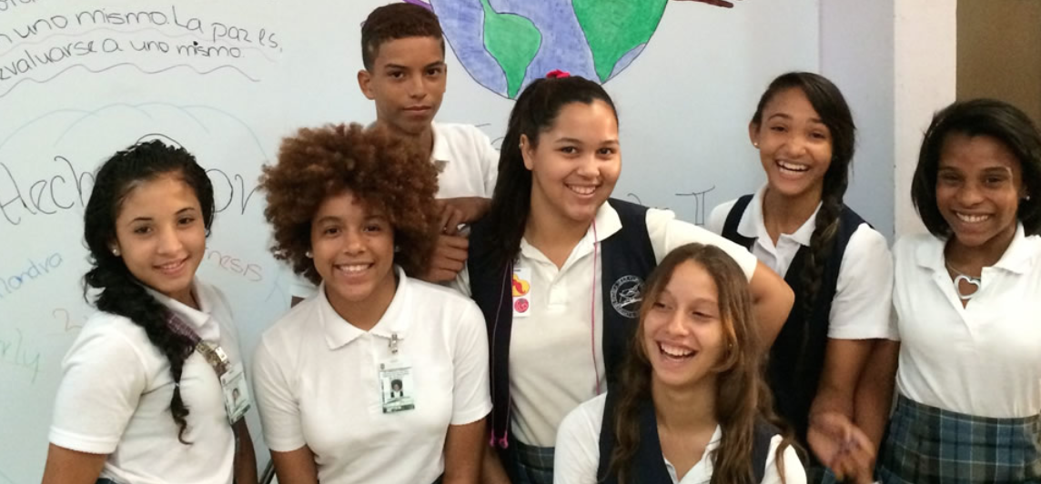
UNA ESCUELA EN EVANGELIZACIÓN
3. EVANGELIZAR EL ÁMBITO EDUCATIVO EXTRACURRICULAR

Slide 11
UNA ESCUELA EN EVANGELIZACIÓN
3. EVANGELIZAR EL ÁMBITO EDUCATIVO EXTRACURRICULAR
Convivencia, participación y resolución de conflictos.
Representa un lugar privilegiado para hacer de la Escuela Católica un mode- lo de convivencia que muestre de manera experiencial a los estudiantes que es posible vivir juntos siendo di- versos y que la comunión a la que es- tamos llamados no es uniformidad ni la victoria de una diversidad sobre otra.

Slide 12
UNA ESCUELA EN EVANGELIZACIÓN
3. EVANGELIZAR EL ÁMBITO EDUCATIVO EXTRACURRICULAR
Educar la dimensión social
El objetivo de educar la dimensión social de los estudiantes deberia plasmarse en la presencia de la sen- sibilidad social como un criterio transversal que impregnará todas y cada una de las decisiones del cole- gio católico.
Apertura de la escuela al necesi- tado.

Slide 13
UNA ESCUELA EN EVANGELIZACIÓN
3. EVANGELIZAR EL ÁMBITO EDUCATIVO EXTRACURRICULAR
Educar la dimensión estética.
El cultivo del arte en la Es- cuela Católica permite ser expresión vivida y afectiva de la vida y de los ideales de la propia escuela.
Están por ejemplo los festi-vales, los musicales, las ex posiciones, expresión de vi- vencias intensas, etc.

Slide 14
UNA ESCUELA EN EVANGELIZACIÓN
3. EVANGELIZAR EL ÁMBITO EDUCATIVO EXTRACURRICULAR
Dimensión corporal.
Los valores de la actividad deportiva liga-dos al esfuerzo, la experiencia del equi- po, la aceptación de las reglas, la supera-ción personal, el deseo del éxito y de conquistar la victoria en el marco de la aceptación del otro, constituyen un te- rreno muy adecuado para la transmisión experiencial del proyecto de la escuela católica.
Deporte en la escuela

Slide 15
UNA ESCUELA EN EVANGELIZACIÓN
4. LA PASTORAL EDUCATIVA

Slide 16
UNA ESCUELA EN EVANGELIZACIÓN
4. LA PASTORAL EDUCATIVA
Entendemos por pastoral en la escuela todo el conjunto de acciones educativas que tienen como finalidad proponer, educar y acompañar la experiencia religiosa cristiana.

Slide 17
UNA ESCUELA EN EVANGELIZACIÓN
4. LA PASTORAL EDUCATIVA
La Escuela Católica de hoy exige optar por una pastoral más kerygmática (anuncio que explicación) y mistagógi-ca (iniciación) que dogmática (conceptos) o moral.
La primera tarea que se debe plantear una buena acción pastoral es constituir una comunidad cristiana en torno a la escuela.
Buscar a Dios

Slide 18
UNA ESCUELA EN EVANGELIZACIÓN
4. LA PASTORAL EDUCATIVA
El objetivo pastoral en la escuela tie-ne cinco áreas fundamentales:
El área de interioridad y la ora- ción.
El área celebrativa.
El área del grupo o comunidad.
El área del servicio.
El área del carisma.

Slide 19
UNA ESCUELA EN EVANGELIZACIÓN
BIBLIOGRAFÍA
Peresson, Mario. A la Escucha del maestro. Bogotá: CIEC, CLAR, PPC, 2012.
CIEC. Proyecto Educativo – pastoral para la Escuela Católica de América. Bogotá: Santillana, 2015.
Cortes, Javier. La Escuela Católica. Madrid: PPC, 2015.

Slide 20
UNA ESCUELA EN EVANGELIZACIÓN

